Slide 1
類似画像検索による 位置推定を用いた 視覚障害者の 歩行ナビゲーションシステム
＜所信表明＞
MROチーム B4 釜坂一歩
Notes:
類似画像検索における位置推定を用いた視覚障害者の歩行ナビゲーションシステムと題して，MROチームB4の釜坂が発表させていただきます．

Slide 2
目次
研究背景
先行研究
提案手法
システム概要
類似画像検索
位置推定
音声ナビゲーション
研究計画
Notes:
目次です．
研究背景，先行研究，提案手法，研究計画の順に述べます．

Slide 3
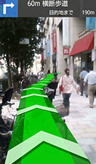
研究背景
日本に約310,000人存在するという
視覚障碍者のためのナビゲーション
システムの需要
使い方が簡単
どこでも利用可能
一人で行ける
既にGPSによるナビゲーションシステムは存在
電波の届かない場所での使用が困難という問題
GPSとは別の位置推定による相互補完
http://www.au.kddi.com/mobile/service/
smartphone/life-support/naviwalk/master/
Notes:
研究背景です．
厚生労働省の報告によれば，日本における視覚障害者数は約三十万人と推定されています．
視覚障害者の外出には困難や不満が多数あり，単独歩行の補助として
使い方が簡単どこでも利用可能な音声ナビゲーションが求められています．
既にGPSによるナビゲーションシステムは存在していますが，使用が困難な場所があったり，
歩行者の向きまでわかるわけではないという問題を抱えています．
そこで，GPSとは別の位置推定方法を用いることで，さらに詳細かつ広範囲で利用可能な
ナビゲーションシステムの実現が期待されます．

Slide 4
先行研究
空間内に設置されたマーカーを検出し
位置推定を行う手法[7]
M-CubITSを用いた手法[8]
空間内に何らかのマーカーを設置しなければ
ならないという問題
データベース
検索
100101101100
Notes:
先行研究です．
GPSを用いないナビゲーションシステムはすでにいくつか研究されています．
庄司らの研究では，ナビゲーションを行う空間内に，事前にマーカーを設置し，
それを検出して位置推定を行う手法が提案されています．
また，山下らの研究では，視覚障害者誘導用ブロックに(このような)0/1の情報を持つマーカーを設置し，
検出されたビット列をデータベースと比較して位置推定を行う手法が提案されています．

Slide 5
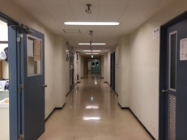
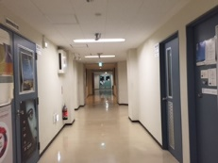
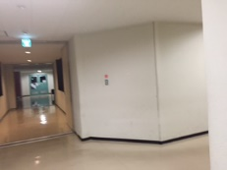
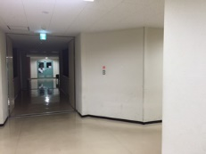
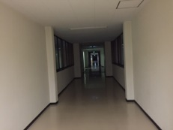
提案手法
DB
1
システム概要
1
2
2
事前撮影地点
3
4
検索結果
3
現在位置
推定位置
4
データベース検索
Notes:
本研究ではマーカーなどの設置を行わない手法を提案します．
システムの概要図は(このように)なります．
事前にナビゲーション経路に沿って撮影された一人称画像群によるデータベースを作成します．
現在位置で取得された一人称画像と最も類似する画像をデータベースから検索し，
検索結果をなった画像が得られた地点を推定位置とします．
また，現在位置と推定位置の差異については，画像間のF行列を求めることで

Slide 6
提案手法
DB
類似画像検索
特徴点の取得
特徴点のマッチング
Keyペアの個数による検索
1
Keyペア
2
検索結果
3
特徴点
現在位置
推定位置
4
データベース検索

Slide 7
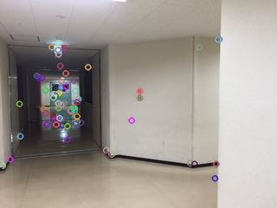
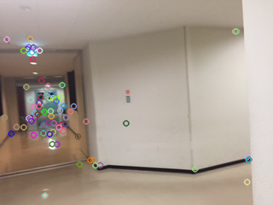
提案手法
位置推定
平行移動要素
回転移動要素
現在位置
推定位置
F行列

Slide 8
提案手法
音声ナビゲーション
移動方向
現在位置
交差点等の情報
移動方向および現在位置
が適切であるか
この先10ｍで
右折です
少し左方向に
進んでください
現在X個目の
交差点です

Slide 9
研究計画
F行列の取得とそれを利用した移動方向の指示
平行移動要素と回転移動要素
リアルタイムにカメラから取得した画像に対しての位置推定
カメラからの画像取得方法
位置推定の精度および速度の検証と改良
使用する特徴量
検索アルゴリズム
音声ナビゲーションの実装
視覚障害者に適したインタフェース実装
実験および検証

Slide 10
御静聴ありがとうございました

Slide 11
速度
Query(1枚)
検索時間0.136秒
Train(3450枚)
データベース作成時間248.081秒
画像読み込み
0.031sec
特徴点取得(SIFT)
0.036sec
特徴量取得(SIFT)
0.044sec
マッチング(FlannBased)
0.024sec
Keyペア数取得
0.001sec
画像読み込み
27.543sec
特徴点取得(SIFT)
78.829sec
特徴量取得(SIFT)
120.439sec
インデキシング(FlannBased)
12.554sec
データベース作成
8.716sec

Slide 12
精度

Slide 13
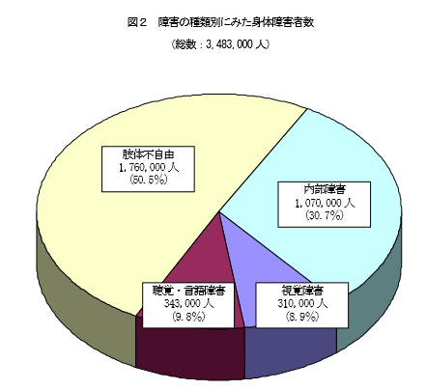
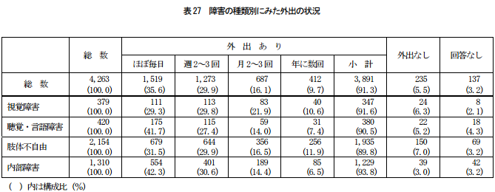
[1]

Slide 14
データベース化
検索の効率化と精度向上に関して
Bug-of-VisualWords
類似度，マッチング数による閾値処理
第一位検索画像棄却[5]
個人情報の問題
人物領域から抽出された特徴量は不要
HOG(Histogram of Oriented Gradient),SVM
Haar-Likeカスケード

Slide 15
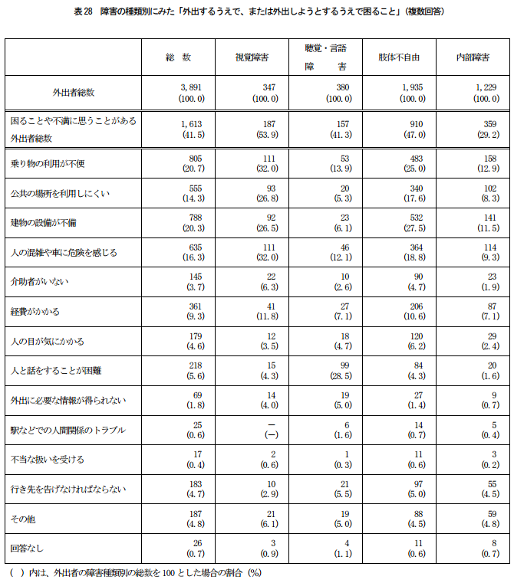
[1]

Slide 16
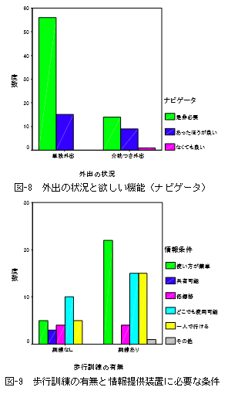
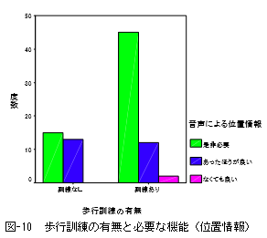
[2]

Slide 17
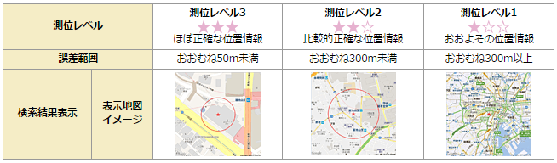
[3]
GPS精度
概ね50m未満
https://www.nttdocomo.co.jp/service/safety/search/usage/gps/

Slide 18
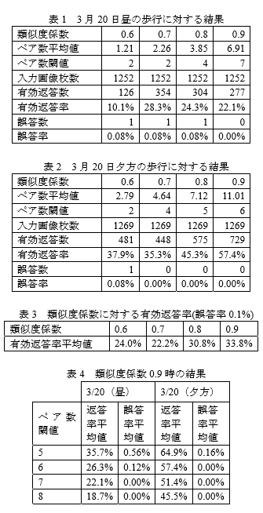
[4]
返答率と誤認識率
類似度係数
最尤キーへの距離と
第二位キーへの距離の比
KD-tree探索

Slide 19
[5]
類似画像検索で得られたKeyペアの個数が
少ない場合の第一候補画像の決定および棄却
最低ペア数による棄却
キーサイズの比較 正規化
キー角度の比較 正規化
2次元アフィン拘束 再投影誤差総和
被覆領域面積
二次元アフィン行列の整合性 光軸の回転角度と鏡像反転
三角形領域の方向性合成 対応辺の回転角度

Slide 20
[8]
M-CubITS(M-sequence Multimodal Marker for ITS)
路上に設置されたマーカ素子をユーザの持つカメラで取り込み，
マーカのもつ情報をもとにポジショニングを行うシステム
マーカ素子に視覚障害者誘導用ブロック
白杖を使用して視覚障害者が歩行する状況に即している
塗装を施すだけで，本来の役割を損なわずマーカとして用いることができる

Slide 21
[9][10]
指示する分のはじめには，必ず「この先・・・」という語句を入れる
空間を認知させ，方角を確認するために，文の中に指示語を入れる
視覚障害者が方向を誤った場合，最も近くのウェイトポイントを指示し，自己のメンタルマップを再構築させる
視覚障害者が空間認知を安全に，効率よく，敏捷性に優れた歩行を行うために，「この先・・・」「前方に・・・」「右に・・・」「左に・・・」という，空間を安心して認知できることが大切

